Slide 1
机器人操作系统（ROS2）入门与实践

Slide 2
机器人操作系统（ROS2）入门与实践
第1章 Linux Ubuntu入门基础
第2章 ROS2安装与系统架构
第3章 ROS2编程基础
第4章 ROS2机器人运动控制
第5章 激光雷达在ROS2中的使用
第6章 IMU在ROS2中的使用
第7章 ROS2中的SLAM环境建图
第8章 ROS2中的NAV2自主导航
第9章 ROS2中的图像视觉应用
第10章 ROS2的三维视觉应用
第11章 ROS2的机械臂应用
第12章 基于ROS2的综合应用

Slide 3


第2章 ROS2安装与系统架构
第
2
章
2.1 ROS2简介
2.2 ROS2系统架构
2.3 ROS2安装与配置
2.4从APT软件源安装应用程序
2.5 ROS2的工作空间
2.6从Github下载安装应用程序
2.7 Visual Studio Code编辑器
2.8 Terminator终端工具
2.7 本章小结

Slide 4
2.1 ROS2简介
ROS2是在ROS的基础上设计开发的第二代机器人操作系统，可以帮助我们简化机器人开发任务，加速机器人落地的软件库和工具集。
ROS2与ROS1的区别如下：
1）系统架构进行了颠覆性的变化。
2）软件API进行了重新设计。
3）编译系统进行了升级。
4）大量采用新技术、新的设计理念。

Slide 5
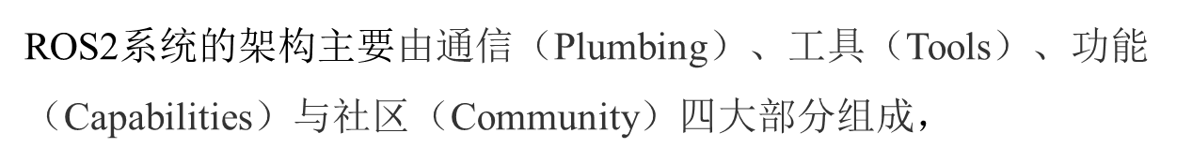

2.2 ROS2系统架构

Slide 6
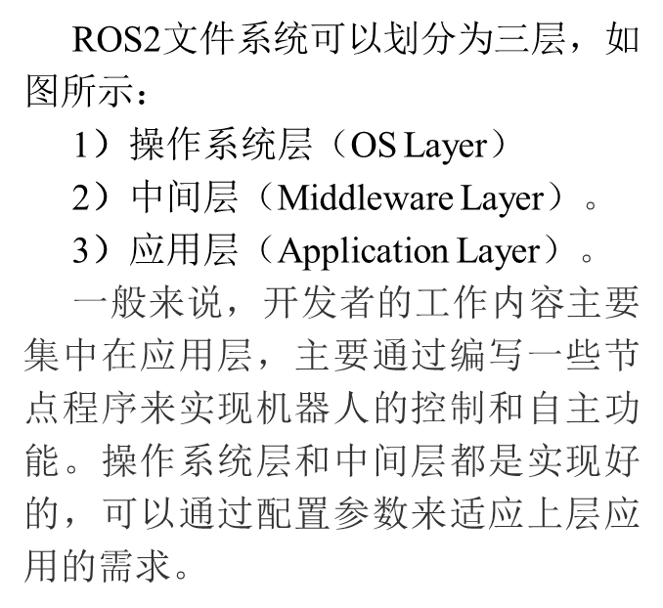
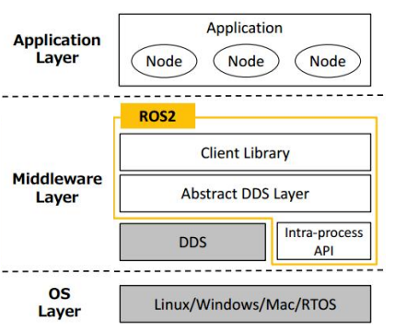
2.2 ROS2系统架构

Slide 7
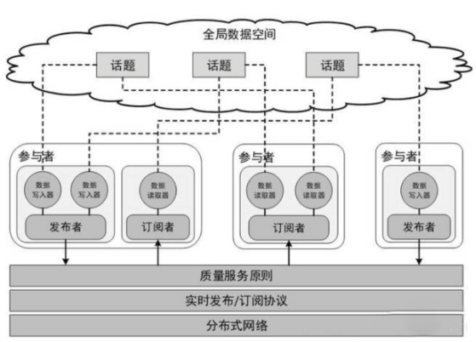
2.2 ROS2系统架构

Slide 8
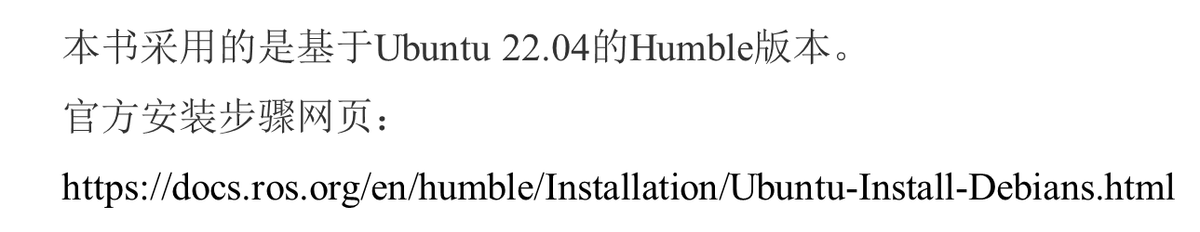
2.3 ROS2安装与配置
详细安装步骤见教材P29-P35页

Slide 9
2.3 ROS2安装与配置
教材中用到的网址及代码如下:
2.3 ROS2安装与配置
locale
sudo apt update && sudo apt install locales sudo locale-gen en_US en_US.UTF-8 sudo update-locale LC_ALL=en_US.UTF-8 LANG=en_US.UTF-8 export LANG=en_US.UTF-8
sudo apt update
sudo apt install software-properties-common -y
sudo add-apt-repository universe
sudo apt install curl -y
sudo curl -sSL https://raw.githubusercontent.com/ros/rosdistro/master/ros.key -o /usr/share/keyrings/ros-archive-keyring.gpg
wget http://packages.ros.org/ros.key
sudo cp ros.key /usr/share/keyrings/ros-archive-keyring.gpg

Slide 10
2.3 ROS2安装与配置
教材中用到的网址及代码如下:
2.3 ROS2安装与配置
echo "deb [arch=$(dpkg --print-architecture) signed-by=/usr/share/keyrings/ros-archive-keyring.gpg] http://packages.ros.org/ros2/ubuntu $(. /etc/os-release && echo $UBUNTU_CODENAME) main" | sudo tee /etc/apt/sources.list.d/ros2.list > /dev/null
sudo apt update
sudo apt upgrade
sudo apt install ros-humble-desktop
echo "source /opt/ros/humble/setup.bash" >> ~/.bashrc
sudo apt install ros-dev-tools
ros2

Slide 11
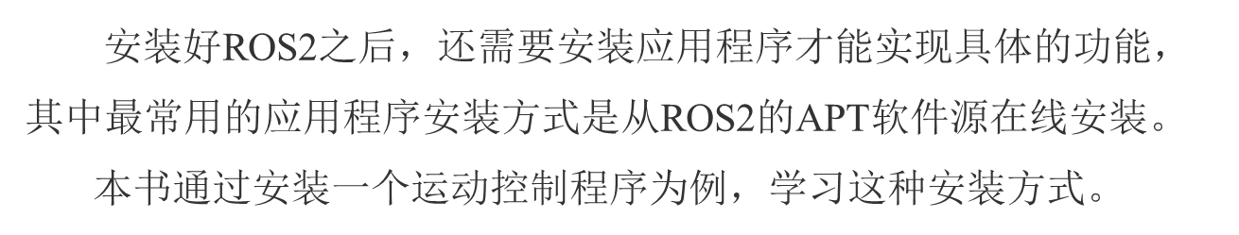
2.4 从APT软件源安装应用程序
安装步骤见教材P36-P39页
sudo apt update
sudo apt install ros-humble-rqt-robot-steering
ros2 run rqt_robot_steering rqt_robot_steering
ros2 run turtlesim turtlesim_node

Slide 12
2.5 ROS2的工作空间
使用APT源安装的ROS2应用程序都是一些二进制的可执行文件，如果需要从源代码开始构建ROS2应用程序，就需要建立一个工作空间。在这个工作空间里构建ROS2的项目工程，编写代码，然后编译成可执行程序。这个工作空间其实是一个文件夹，其内部的子文件夹按照一定的命名和位置规则组织好即可。
mkdir -p ~/ros2_ws/src
cd ~/ros2_ws
colcon build

Slide 13
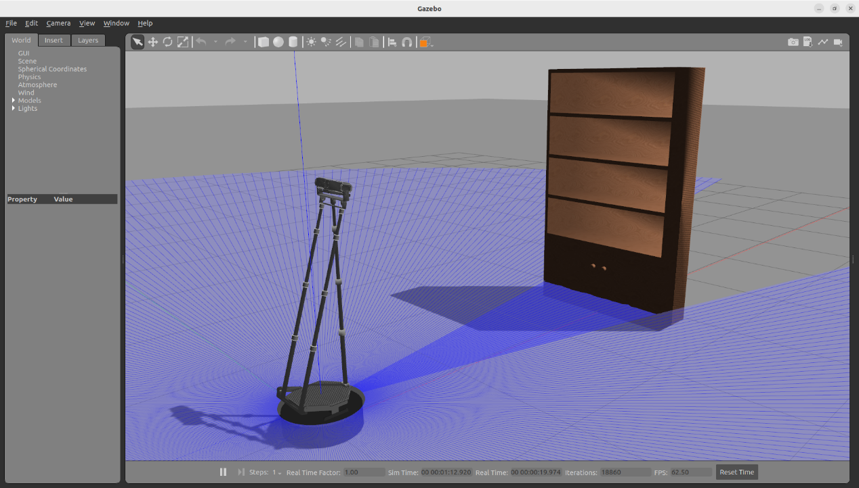
2.6 从Github下载安装应用程序
工作空间创建好之后，可以下载并编译一些开源项目，然后实际运行起来体验一下整个流程。这里介绍一个开源的仿真项目“wpr_simulation2”，该项目工程里包含了后面实验将会用到的仿真环境。

Slide 14
2.6 从Github下载安装应用程序
教材中用到的代码如下:
sudo apt install git
cd ~/ros2_ws/src/
git clone https://github.com/6-robot/wpr_simulation2.git
git clone https://gitee.com/s-robot/wpr_simulation2.git
cd wpr_simulation2/scripts/
./install_for_humble.sh
cd ~/ros2_ws/
colcon build
source install/setup.bash
ros2 launch wpr_simulation2 wpb_simple.launch.py
ros2 run rqt_robot_steering rqt_robot_steering

Slide 15
2.7 Visual Studio Code编辑器
在Ubuntu中开发ROS程序有比较多的集成开发环境（IDE，即Integrated Development Environment）。其中Visual Studio Code（简称 VSCode）是微软开发的一款跨平台开源编辑器。
安装步骤见教材P48-P54页
在浏览器中打开VSCode官方下载地址：https://code.visualstudio.com。
安装时，先输入“sudo dpkg -i code_”然后按下键盘的[Tab]键，让命令行自动补齐后面的文件名。

Slide 16
2.8 Terminator终端工具
在Ubuntu的中自带了一个终端工具。但是那个终端工具在同时打开多个窗口时，显示得不够直观，且切换也不方便。为了便于进行ROS2程序的多窗口运行，建议安装Terminator终端工具。
这个工具在Ubuntu自带的软件源中就有，可以直接通过指令安装。具体操作步骤如下：
sudo apt update
sudo apt install terminator

Slide 17
2.9 本章小结
本章首先简单介绍了ROS，并对ROS2和ROS1进行了对比；接着对ROS2系统架构包括文件系统、DDS、常用包管理指令进行了详细说明；然后对ROS2的安装方法进行了详细介绍；最后，介绍了ROS2常用的集成Git、wpr_simulation2、编辑器VSCode和相关插件以及Terminator的安装。

